Slide 1


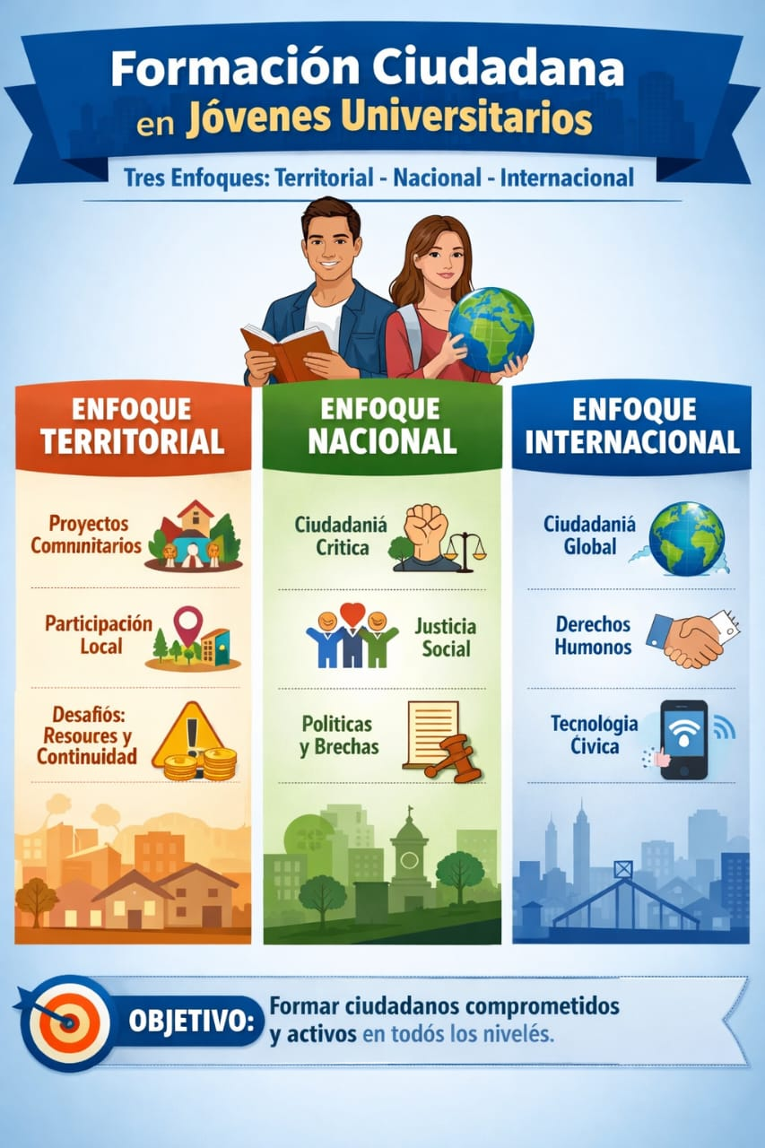
VIII Encuentro de Ciencias Farmacéuticas y Alimentarias
XV TALLER METODOLÓGICO GILMA FERNÁNDEZ
La formación ciudadana en jóvenes universitarios a nivel Territorial, Nacional e Internacional
ECFA 2026
Autor: Whilmer Armas Rosales, Marian Hernández Colina, Freddy Varona Domínguez
INTRODUCCION (OBJETIVOS)
El presente trabajo constituye una sistematización crítica sobre las características de los estudios e investigaciones en formación ciudadana dirigidos a jóvenes de educación superior.
Caracterizar el estado de los estudios e investigaciones en formación ciudadana dirigidos a jóvenes de educación superior, sopesando sus fundamentos teóricos, sus tendencias metodológicas y sus hallazgos más robustos, así como identificar vacíos y desequilibrios.
3. RESULTADOS Y DISCUSION
Los resultados del balance muestran los estudios e investigaciones en formación ciudadana dirigidos a jóvenes de educación superior con predominio del enfoque crítico-transformador, aunque con un crecimiento notable del enfoque de competencias ciudadanas. Entre los hallazgos consolidados destaca la mayor eficacia de las estrategias experienciales como el aprendizaje, frente a las asignaturas teóricas aisladas, mientras que se identifican vacíos recurrentes: la concentración de las investigaciones en carreras de ciencias sociales y en contextos urbanos, y la escasa atención a la voz de los propios jóvenes universitarios en el diseño de las intervenciones.
2. METODOLOGIA
Se realizó una revisión bibliográfica de la literatura publicada entre 2010 y 2025 en bases como Scopus, SciELO y Redalyc. Tras un filtrado por pertinencia y representatividad, se analizó un corpus de 25 artículos científicos mediante una matriz que examinó la solidez conceptual, la coherencia metodológica y el aporte empírico de cada texto.
5. REFERENCIAS BIBLIOGRÁFICAS
González Rivero, Berta Margarita. "Retos de la formación ciudadana para la educación superior." Revista Universidad y Sociedad 11.4 (2019): 341-349.
Varona Domínguez, Freddy. "Formación ciudadana en la Educación Superior, sensibilidad práctica y cartas martianas." Revista Pensamiento Científico Latinoamericano 4.7 (2025): 107-124.
González Quintero, Raiden; Gómez Rodríguez, Iraida María. "La formación ciudadana en la educación superior cubana/Citizenship formation in Cuban higher education." Educación y sociedad 20.1 (2022): 157-172.
Baute Plana, Alexey. "Propuesta metodológica con enfoque interdisciplinario y desarrollador para la formación ciudadana de estudiantes de enfermería." Revista Cubana de Educación Superior 42.3 set-dic (2023): 256-267.
4. CONCLUSIONES
Los estudios e investigaciones en formación ciudadana dirigidos a jóvenes de educación superior son ricos en diagnósticos, pero débiles en propuestas validadas empíricamente, y se recomienda una agenda futura que priorice diseños mixtos, longitudinales y con mayor diversidad disciplinar y geográfica.
Notes:
Cada tabla y figura debe tener un título: Tamaño de letra de 30 a 34.

